Slide 1
RStudio et GitHub: travail collaboratif
Café (bio)statistique
Aurélien Nicosia
7 février 2025

Slide 2
Plan de la présentation
Objectif de l’atelier
Fonctionnement de Gihub avec RStudio
Workflow collaboratif de base avec RStudio et GitHub (individuel)
Collaborer avec plusieurs contributeurs

Slide 3
Objectif de l’atelier
Comprendre les principes de base de la collaboration avec GitHub et RStudio.
Apprendre à cloner un dépôt, travailler localement et synchroniser les changements.
Découvrir les bonnes pratiques pour un travail collaboratif efficace.

Slide 4
Boite à outils de la science des données
Programmation
Contrôle de version et collaboration
R
RStudio
Tidyverse
Quarto
….
Git
GitHub

Slide 5


Git et GitHub
Git
GitHub
- Git est un système de contrôle de version - comme les fonctionnalités "Suivre les modifications" de Microsoft Word mais beaucoup plus puissant
- Ce n'est pas le seul système de contrôle de version, mais c'est un système très populaire
- GitHub est l'environnement pour vos projets basés sur Git sur Internet - comme Onedrive mais beaucoup, beaucoup mieux
- Nous utiliserons GitHub comme plate-forme d'hébergement Web et de collaboration (et comme système de gestion de cours !)

Slide 6
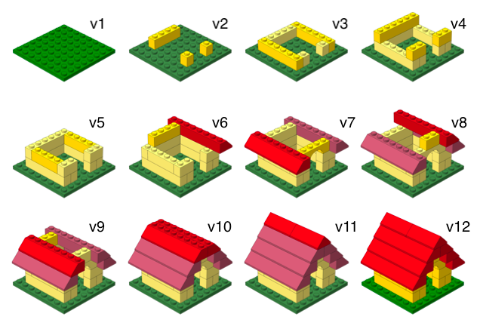
Versionnage de code

Slide 7

Versionnage de code
Avec des messages lisibles et compréhensibles

Slide 8

Pourquoi avoir besoin de contrôle de version?

Slide 9
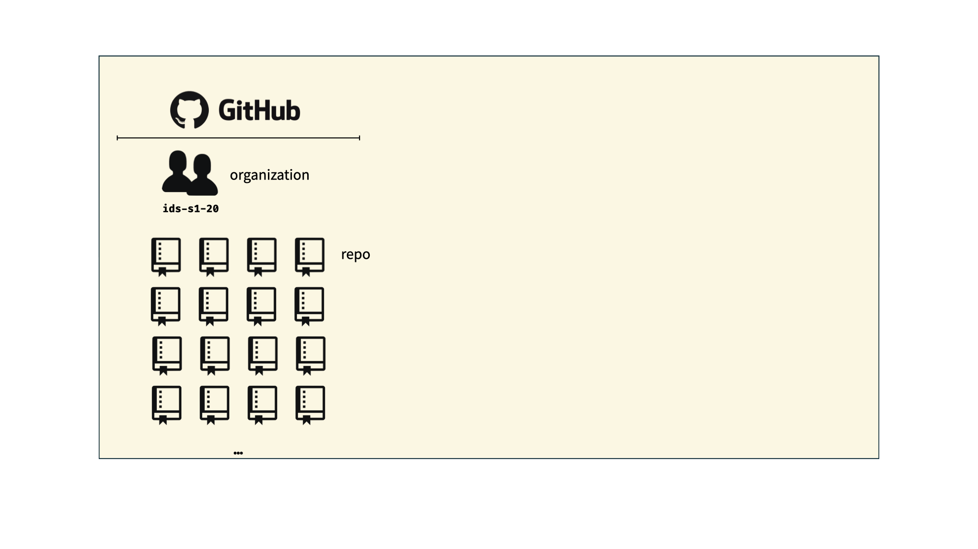
Comment allons-nous utiliser Git et GitHub?
GitHub est composé de dépôts(repo): ce sont des dossiers contenant du code

Slide 10
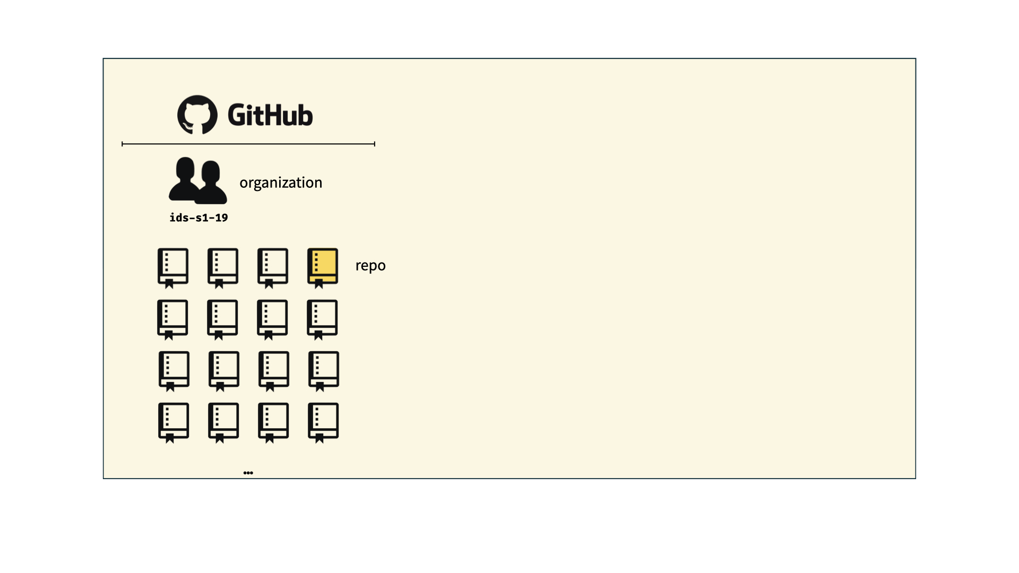
Comment allons-nous utiliser Git et GitHub?
On va choisir un dépôt spécifique

Slide 11
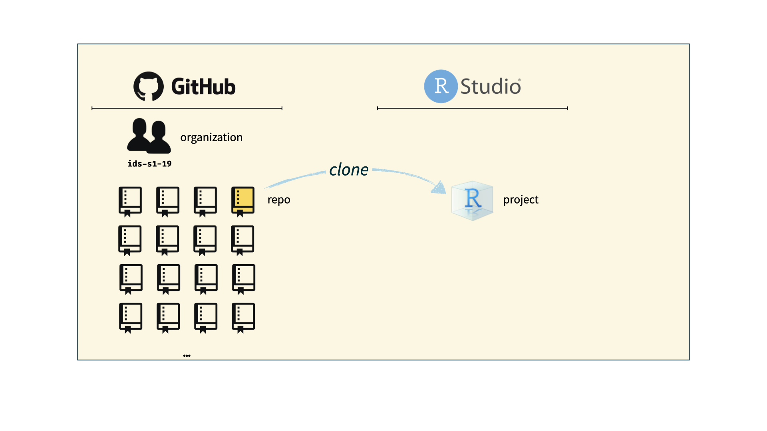
Comment allons-nous utiliser Git et GitHub?
On peut cloner le dépôt sur notre ordinateur, en local, directement dans RStudio via un projet R
Tout changement au code n’affectera pas le dépôt dans GitHub.

Slide 12
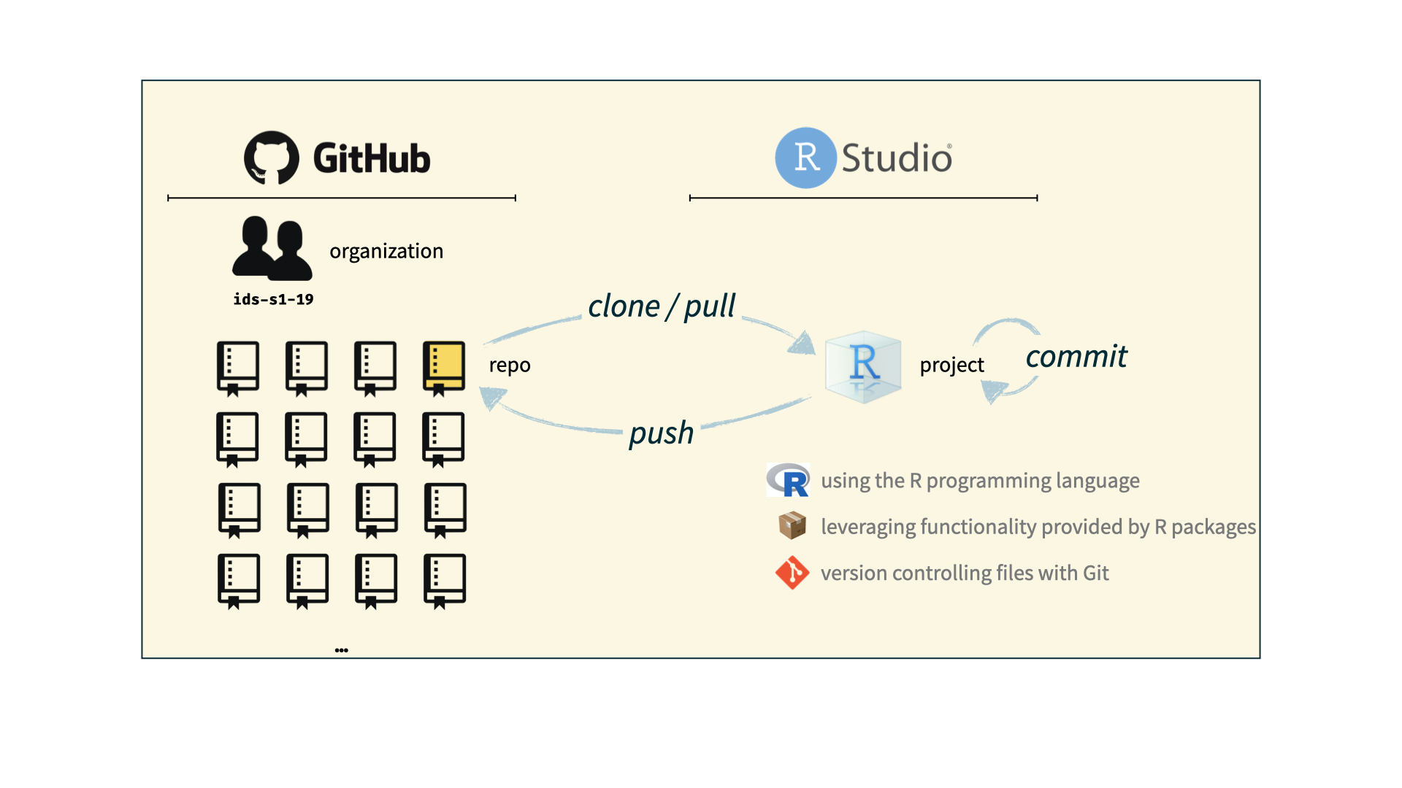
Comment allons-nous utiliser Git et GitHub?
On peux valider/enregistrer (commit) un changement en local
On peut pousser/envoyer (push) notre dépôt sur GitHub
On peut tirer (pull) un dépôt pour le modifier en local dans RStudio

Slide 13
Astuces Git et GitHub
Il y a beaucoup de commandes git (et très peu de gens les connaissent toutes). 99 % du temps, vous utiliserez git pour ajouter (clone), valider (commit), pousser (push) et tirer (pull).
Nous ferons tout ce dont nous en besoin autour de Git et GitHub dans RStudio directement (pour les récalcitrants: Il existe une excellente ressource pour travailler avec git et R : happygitwithr.com)

Slide 14
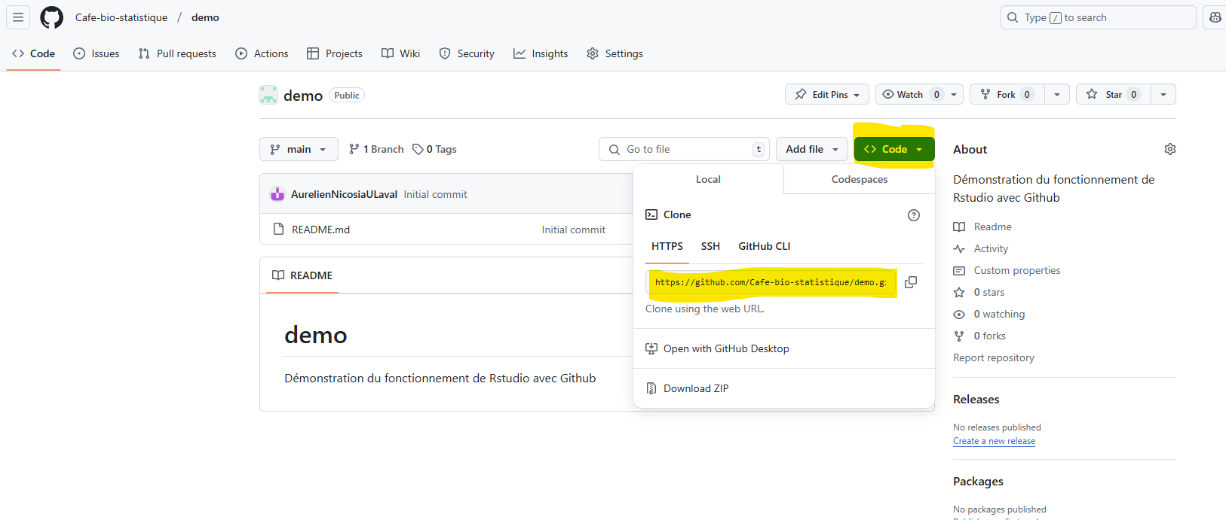
Démonstration avec RStudio
Adresse HTTPS du repo que l’on veux cloner

Slide 15
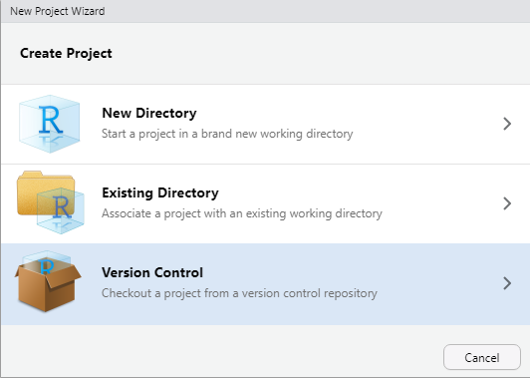
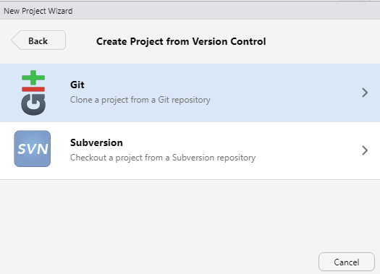
Dans RStudio
On commence un nouveau projet

Slide 16
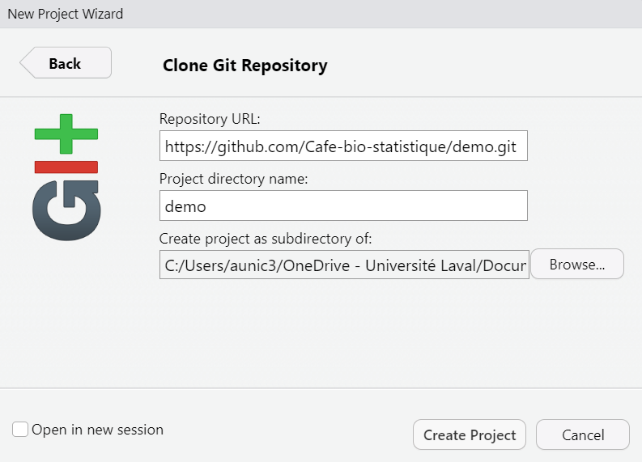
On clone
On colle l’adresse HTTPS

Slide 17
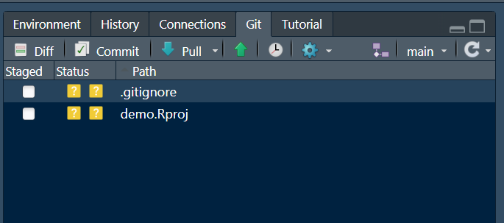
Fonctionnement RStudio et GitHub
Tout se passe dans l’onglet Git (volet en haut à droite)

Slide 18
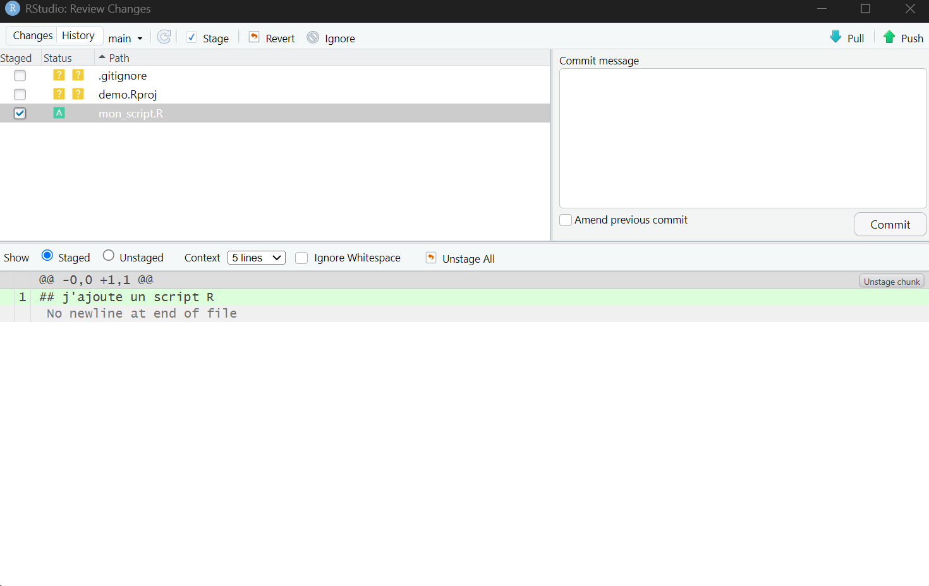
Commit
J’ai ajouté un script R dans le dossier. On appuie sur commit
ÉCRIRE DÉTAIL

Slide 19
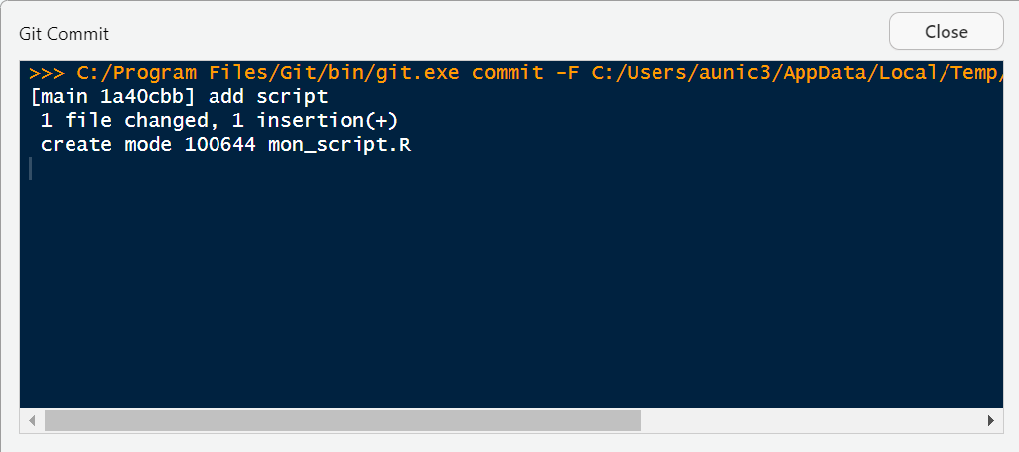
Commit (suite)
On appuie sur le bouton commit
A cette étape: modification enregistrée en local seulement

Slide 20
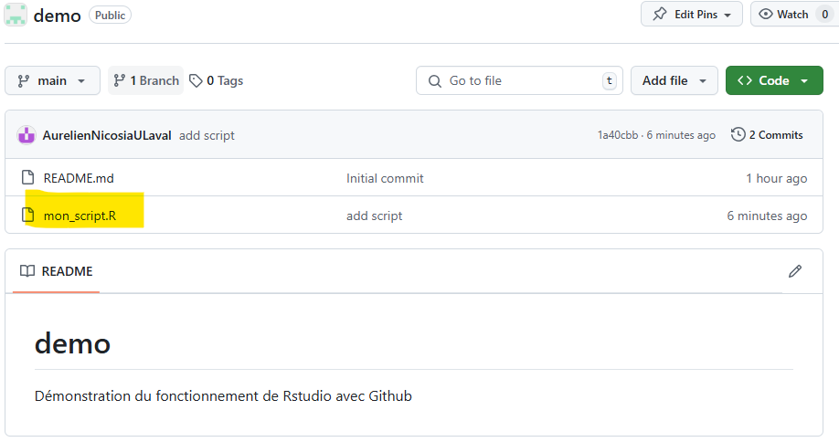
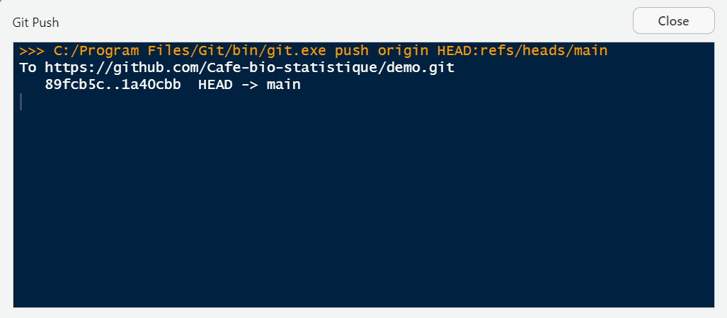
Push
A cette étape: modification enregistrée en ligne sur GitHub

Slide 21
A votre tour de jouer
Effectuer le laboratoire : Lab introduction à GitHub avec RStudio en individuel
Liliane et moi-même allons passer pour vous aider au besoin

Slide 22
Seul c’est bien mais à plusieurs c’est mieux!
Vous êtes maintenant en mesure de travailler seul dans GitHub.
Vous pouvez donc créer des dépôts dans votre compte GitHub, travailler en local et pousser puis partager à la planète entière
Que se passe t-il si vous deviez travailler à plusieurs?

Slide 23
Concept clé pour collaborer sur GitHub
Les branches
Une branche est une version parallèle du projet.
Elle permet d'expérimenter ou d'ajouter des fonctionnalités sans impacter la version principale.
Exemple :
main : version stable du projet
feature-nouvelle-fonction : branche pour une nouvelle fonctionnalité.
💡 Bonne pratique : Toujours créer une branche pour une modification et éviter de travailler directement sur main.

Slide 24
Concept clé pour collaborer sur GitHub
Les Pull Request
Une Pull Request (PR) est une demande de fusion d'une branche dans une autre.
Elle permet aux autres membres de :
Relire le code.
Commenter ou demander des modifications.
Valider avant d’intégrer les changements
Exemple :Développeur A propose une PR pour ajouter une nouvelle fonctionnalité. Développeur B la relit et demande des ajustements avant validation.
💡 Bonne pratique : Toujours faire une PR avant de fusionner des modifications.

Slide 25
Concept clé pour collaborer sur GitHub
Le Merge
Une fois la PR validée, on merge (fusionne) la branche avec la branche principale (main).
Après le merge :
La fonctionnalité devient disponible pour tous.
La branche peut être supprimée si elle n'est plus nécessaire.
💡 Bonne pratique : Tester les modifications avant de les fusionner..

Slide 26
Concept clé pour collaborer sur GitHub
Les conflits
Un conflit survient lorsque deux branches modifient les mêmes lignes de code dans un fichier.
Git ne peut pas automatiquement choisir quelle version conserver.
Il faut résoudre le conflit manuellement en sélectionnant la version appropriée du code.
Exemple de conflit :
Développeur A change la ligne 10 du fichier script.R sur sa branche.
Développeur B modifie aussi la ligne 10 du même fichier sur main.
Lors du merge, Git détecte un conflit et demande une résolution manuelle.

Slide 27
Workflow collaboratif avec GitHub
Cloner le dépôt.
Créer une nouvelle branche pour vos modifications.
Faire des commits régulièrement.
Pousser la branche vers le repo GitHub.
Créer une Pull Request pour intégrer vos modifications.
Résoudre les conflits si nécessaire avant le merge.

Slide 28
Les risques
Perte de synchronisation: Si un membre oublie de pull les dernières modifications avant de travailler, cela peut entraîner des conflits ou des écrasements de données.
Mauvaise gestion des branches: Travailler directement sur la branche principale (main) au lieu de branches dédiées.
Messages de commit peu clairs: Messages comme "fix bug" ou "update" ne documentent pas correctement les changements, rendant le suivi difficile pour l’équipe.

Slide 29
A votre tour
Apprendre à gérer les conflits
Effectuer le laboratoire : Lab introduction à GitHub avec RStudio en équipe
Liliane et moi-même allons passer pour vous aider au besoin

Slide 30
Pour finir
Faire cela sur votre ordinateur
Besoin d’un compte GitHub: créer des dépôts et travailler avec dans RStudio. De la même façon que lors de cet atelier
Inviter du monde à collaborer en les ajoutant au repo
configurations requises pour utiliser tout cela:
Dernière version de RStudio
Git

Slide 31
Se connecter entre GitHub et RStudio
Création d’un Jeton D’accès Personnel (PAT)
Aller sur GitHub > Settings > Developer settings > Personal access tokens
Sélectionner 'Tokens (classic)' puis 'Generate new token'
Cocher les permissions 'repo', 'workflow', 'write:packages'
Copier immédiatement le PAT généré

Slide 32
Se connecter entre GitHub et RStudio
Enregistrement du PAT dans RStudio
Dans RStudio, exécuter : usethis::edit_r_environ()
Ajouter : `GitHub_PAT=your_personal_access_token_here`
Puis redémarrer RStudio.

Slide 33
Se connecter entre GitHub et RStudio
Configuration de Git et RStudio
Vérifier l'installation de Git avec : usethis::git_sitrep()
Configurer son compte :
usethis::use_git_config(user.name = 'VotreNomGitHub', user.email = 'VotreEmailGitHub')

Slide 34
Pour finir
Pour les enseignants
Librairie ghclass
Organisation GitHub – gratuit et facile d’utilisation
Beckman, M., Çetinkaya-Rundel M., Horton, N., Rundel, C., Sullivan, A., Tackett, M. Implementing version control with Git and GitHub as a learning objective in statistics and data science courses. Journal of Statistics Education. doi: doi.org/10.1080/10691898.2020.1848485.

Slide 35
Pour finir
Démonstration de branche
Sur GitHub

